Slide 1



CHÀO MỪNG
CÁC CON ĐẾN VỚI GIỜ HỌC MÔN TIẾNG VIỆT
Bài 31: an ăn ân (Tiết 2)

Slide 2


an ăn ân
bản nhãn gắn lặn bận gần
bạn thân
khăn rằn
quả mận

Slide 3

Viết vở

Slide 4

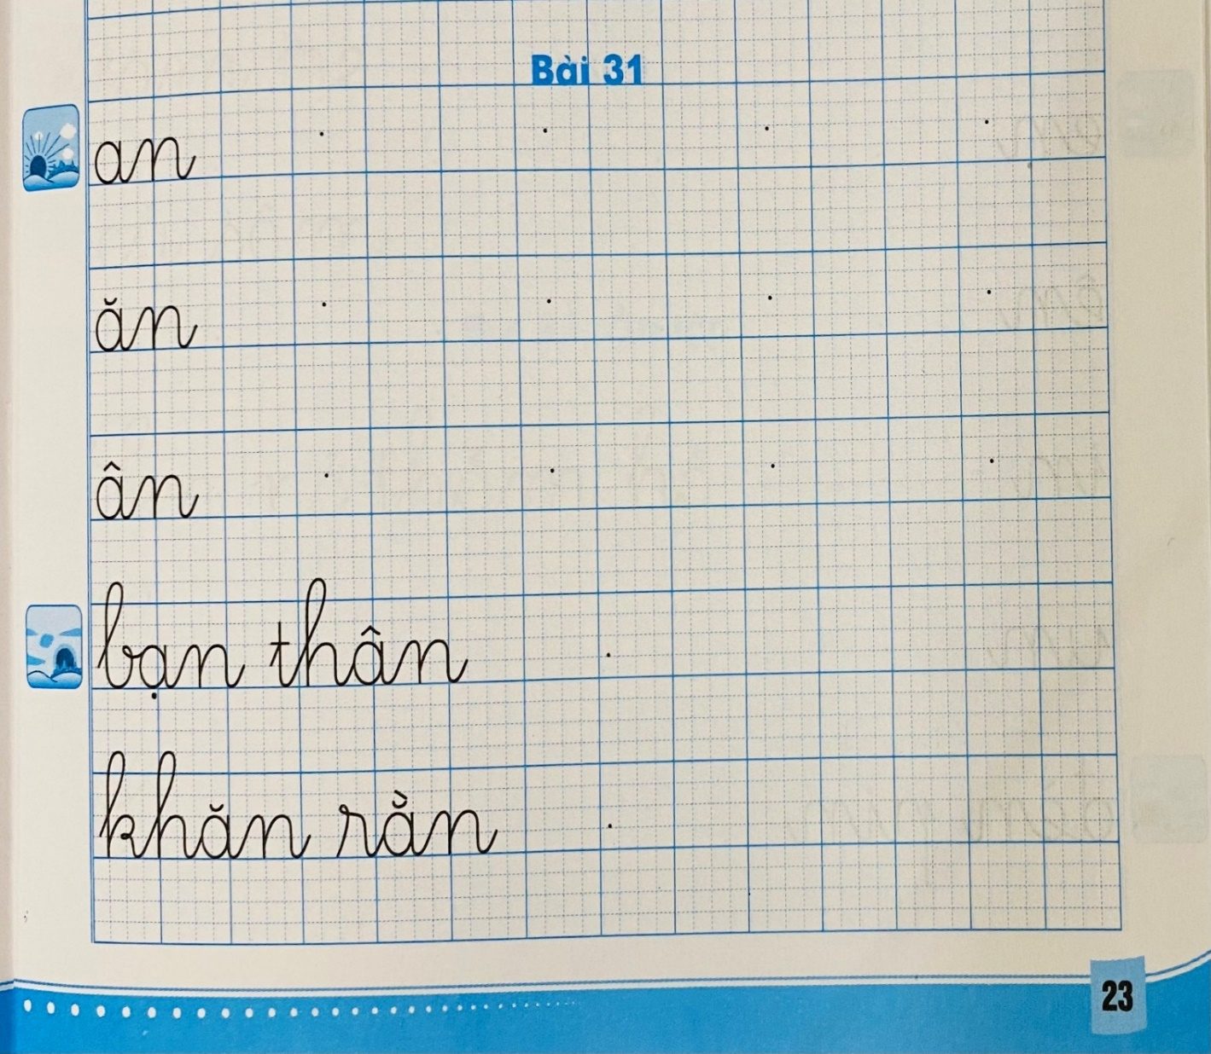


Slide 5

NGHỈ GIẢI LAO

Slide 6

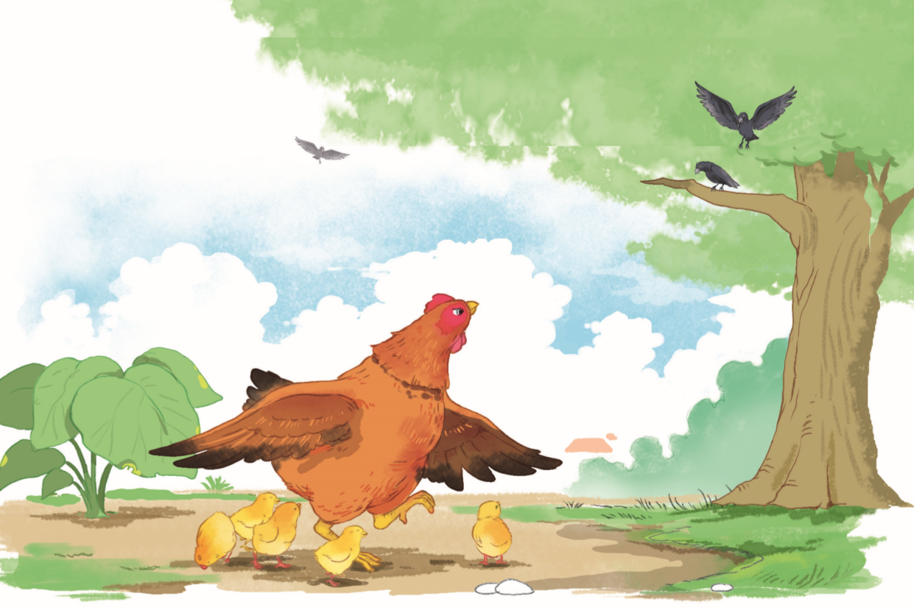
Đàn gà cứ tha thẩn gần chân mẹ. Đã có mẹ che chắn, cả đàn chả sợ gì lũ quạ dữ.

Slide 7
1
2
Đàn gà cứ tha thẩn gần chân mẹ. Đã có mẹ che chắn, cả đàn chả sợ gì lũ quạ dữ.

Slide 8

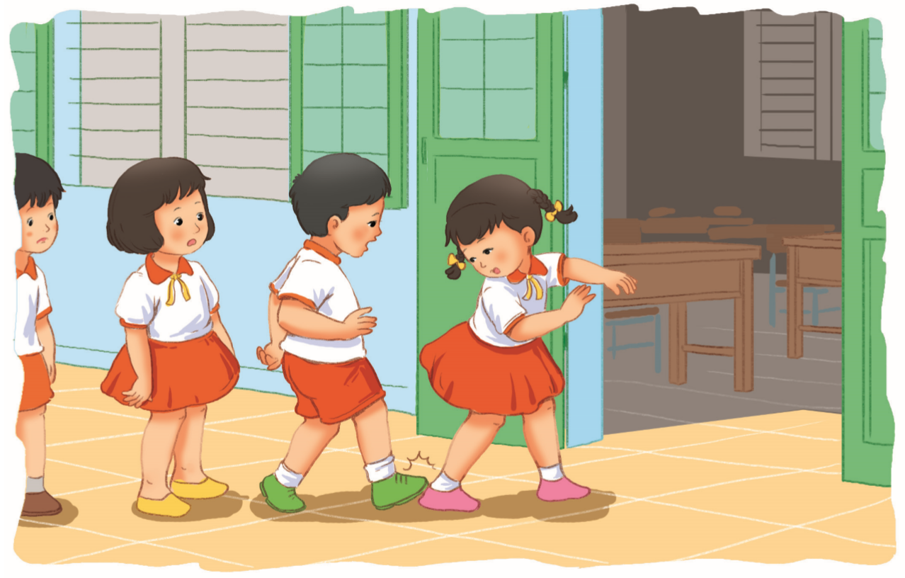
Xin lỗi

Slide 9


Slide 10
Chúc
các con
Chăm ngoan, học giỏi

